Slide 1
Στατιστικές μέθοδοι στην Επιδημιολογία (Statistical Methods in Epidemiology)
Ακαδ. Έτος 2025-2026
ΒΟΥΡΛΗ ΓΕΩΡΓΙΑ, PhD
(Θεωρία)
Ερευνήτρια Γ’, Κέντρο Έρευνας και Εκπαίδευσης στη Δημόσια Υγεία, Ακαδημία Αθηνών
ΡΟΥΣΣΟΣ ΣΩΤΗΡΗΣ, PhD
(Ασκήσεις)
Επιστημονικός Συνεργάτης, Εργαστήριο Υγιεινής, Επιδημιολογίας & Ιατρικής Στατιστικής
Ιατρική Σχολή, ΕΚΠΑ

Slide 2
ΠΕΡΙΕΧΟΜΕΝΑ
Επανάληψη στις βασικές έννοιες της Επιδημιολογίας
Σύνοψη των εννοιών του ρυθμού (rate). Οι έννοιες του Confounding και του Interaction
Πολλαπλασιαστική και αθροιστική Αλληλεπίδραση – Συνέργεια
Σχεδιασμός και ανάλυση συγχρονικών μελετών (Surveys) (4 ώρες)
Εξομοιωμένες μελέτες ασθενών-μαρτύρων
Μελέτες ασθενών-μαρτύρων εμφωλιασμένες σε κοορτές/πληθυσμούς
    Επιλογή μαρτύρων– Ερμηνεία εκτιμήσεων σε κάθε περίπτωση
Propensity score methods (4 ώρες)
Εισαγωγή στη συμπερασματολογία αιτιότητας

Slide 3
Μαθησιακοί στόχοι
Εξοικείωση με βασικές έννοιες και με νέες μεθόδους της επιδημιολογίας. Ιδιαίτερη έμφαση δίνεται στην πρακτική εφαρμογή των στατιστικών μεθόδων που παρουσιάζονται στο μάθημα καθώς και στην ορθή ερμηνεία των αποτελεσμάτων. Ικανότητα επιλογής της καταλληλότερης στατιστικής μεθόδου, ανάλογα με το είδος, το σχεδιασμό και τα δεδομένα της επιδημιολογικής μελέτης που θα κληθούν να αναλύσουν. Ικανότητα αξιολόγησης της ορθής χρήσης στατιστικών μοντέλων σε δημοσιευμένες επιδημιολογικές εργασίες, καθώς και αναγνώρισης αδυναμιών στο σχεδιασμό που μπορεί να οδηγήσουν σε συστηματικά σφάλματα.

Slide 4
ΔΙΑΛΕΞΗ 1. Βασικές Έννοιες στην Επιδημιολογία
Μέτρηση και Σύγκριση της Συχνότητας των Νοσημάτων

Slide 5
Σκοπός μελέτης νοσήματος
Γενικά, στοχεύουμε στην κατανόηση της νόσου, έτσι ώστε να τη διαχειριστούμε επιτυχώς.
Εκτίμηση μεγέθους του προβλήματος:
  Πόσο συχνό είναι το νόσημα;
  Αφορά όλες τις πληθυσμιακές ομάδες;
  Πώς μπορεί να αντιμετωπιστεί;
  Είναι επιτυχής η μέθοδος αντιμετώπισης/παρέμβαση;
Μπορεί να γίνει με πολλούς τρόπους:
  Μετρώντας τον αριθμό των ατόμων που νοσούν
  Εκτιμώντας το ποσοστό του πληθυσμού που νοσεί/κινδυνεύει
  Σύγκριση του μεγέθους του προβλήματος σε διαφορετικές πληθυσμιακές ομάδες, αναζήτηση προγνωστικών παραγόντων

Slide 6
Ερευνητικά ερωτήματα και σχεδιασμός μελετών
Πώς σχεδιάζουμε μελέτες για να προσδιορίσουμε εάν μια έκθεση σχετίζεται/συνδέεται με μια ασθένεια;
Πώς μπορώ να παρουσιάσω βασικές πληροφορίες σχετικά με την έκθεση και το αποτέλεσμα από ένα δείγμα;
Πώς μετράμε τη συχνότητα των εκβάσεων υγείας;
Πώς μπορώ να εκτιμήσω το νοσολογικό φορτίο σε έναν πληθυσμό;
Πώς μπορώ να εκτιμήσω τον κίνδυνο δυσμενούς έκβασης για την υγεία;
Πώς εντοπίζουμε συσχετισμούς;

Slide 7
Μέτρηση συχνότητας νοσημάτων
Μελετάμε τη συχνότητα των νοσημάτων για να επιτύχουμε:
  Την περιγραφή της κατανομής της νόσου, σε σχέση με τα χαρακτηριστικά (π.χ. τόπο, χρόνο, διατροφή, τρόπος ζωής, φύλο, ηλικία)
  Την εκτίμηση του αντίκτυπου της νόσου στον πληθυσμό, του κινδύνου ενός ατόμου με συγκεκριμένα χαρακτηριστικά να νοσήσει
  Την αξιολόγηση της αποτελεσματικότητας ενός προγράμματος αντιμετώπισης της νόσου στον πληθυσμό
Επίσης:
  Tην εκτίμηση των απαιτούμενων πόρων για την πρόληψη ή/και την φροντίδα (κόστος, υποδομές, χρόνος απασχόλησης εργαζόμενων)
  Την κατανόηση των μηχανισμών διάδοσης

Slide 8
Μέτρηση Συχνότητας Εμφάνισης Νοσήματος
Ορισμός “νόσου”/πληθυσμού νοσούντων
Συχνότητα «νόσου»
Ορισμός/Μέγεθος
Πληθυσμού αναφοράς
Χρόνος στον οποίον
παρατηρήθηκαν
οι περιπτώσεις νόσου
στον πληθυσμό

Slide 9
Δείκτες μέτρησης συχνότητας νοσημάτων
1. Επίπτωση (incidence)
2.Επιπολασμός (prevalence)
Notes:
Βάση της επιδημιολογίας – μεγάλη σημασία και γι το είδος της μελέτης που θα διεξαχθεί…

Slide 10
Επίπτωση
Εμφάνιση νέων περιπτώσεων νοσήματος σε έναν πληθυσμό αναφοράς κατά τη διάρκεια μίας καθορισμένης χρονικής περιόδου
Νέες περιπτώσεις νόσου: Για νοσήματα που μπορούν να εμφανιστούν >1 φορές εκτιμούμε την 1^{η} εμφάνιση
Πληθυσμός αναφοράς: Άτομα ελεύθερα νόσου, σε κίνδυνο (at risk) να εμφανίσουν την νόσο-population at risk (PAR).
Χρονική περίοδος: Χρονική διάρκεια παρακολούθησης των ατόμων του πληθυσμού αναφοράς. Παρακολούθηση έως την εμφάνιση της νόσου ή έως την λήξη της χρονικής περιόδου.

Slide 11
Δείκτες Επίπτωσης
Αθροιστική επίπτωση (cumulative incidence)
Ρυθμός επίπτωσης
(incidence rate)

Slide 12
Αθροιστική επίπτωση (cumulative incidence, CI)
Κατά την διάρκεια συγκεκριμένης χρονικής περιόδου
N₁ : Νέες περιπτώσεις νόσου σε συγκεκριμένη χρονική περίοδο
Ν: Αριθμός ατόμων πληθυσμού αναφοράς
CI: Αναλογία (0-1, ή 0% - 100%)
Πιθανότητα του να εμφανίσει κάποιο άτομο του πληθυσμού αναφοράς το νόσημα -μέσος κίνδυνος εμφάνισης νόσου στον πληθυσμό αναφοράς κατά την διάρκεια της χρονικής περιόδου παρακολούθησης

Slide 13
Αθροιστική επίπτωση (cumulative incidence, CI)
Κατά την διάρκεια συγκεκριμένης χρονικής περιόδου
Δεν έχει μονάδες χρόνου ωστόσο η διάρκεια παρακολούθησης (καταγραφής των συμβαμάτων) πρέπει να αναφέρεται: a 5 year risk can only be compared with other 5 year risks; not 10 year risks etc.

Slide 14
Αθροιστική επίπτωση (cumulative incidence)
Επηρεάζεται από την χρονική περίοδο παρακολούθησης
Υποθέτει ότι όλα τα άτομα του πληθυσμού αναφοράς παρακολουθούνται για το ίδιο χρονικό διάστημα – κλειστοί πληθυσμοί
x
x
x
CI = 7/12 = 0.58 σε 1 χρόνο
x
x
x
x εμφάνιση νόσου
x
Month 1
Month12

Slide 15
Στην πραγματικότητα ένα πιο ρεαλιστικό σενάριο
(δυναμικός πληθυσμός) είναι :
90 91 92 93 94 95 96 97 98 99 00
A
B
C
D
E
θάνατος
x
Χάθηκε από παρακολούθηση
x
χρόνος παρακολούθησης
x εμφάνιση νόσου

Slide 16
Αθροιστική επίπτωση (cumulative incidence, CI)
Κατά την διάρκεια συγκεκριμένης χρονικής περιόδου
Δεν λαμβάνει υπόψη ΠΟΤΕ εμφανίστηκε η νόσος
Δεν μπορεί να χρησιμοποιηθεί ως δείκτης μέτρησης συχνότητας εμφάνισης νόσου όταν εξετάζονται παράγοντες κινδύνου που αλλάζουν με τον χρόνο (time-dependent ) (π.χ. κάπνισμα, ηλικία)

Slide 17
Ρυθμός επίπτωσης (Incidence Rate)
N₁ : Νέες περιπτώσεις συμβάματος σε συγκεκριμένη χρονική περίοδο
PT : Person-Time = Συνολικός ανθρωπο-χρόνος παρακολούθησης των ατόμων του πληθυσμού αναφοράς χωρίς την νόσο (at risk)
Μονάδες: 1/(χρόνος), Τιμές: 0 – άπειρο
Εκφράζεται συνήθως σε πολλαπλάσια 100, 1000 κτλ. του ανθρωποχρόνου
Μονάδα χρόνου (μήνας, έτος κτλ): καθοδηγείται από το πόσο χρόνο απαιτεί η εμφάνιση της νόσου

Slide 18
Παράδειγμα
90 91 92 93 94 95 96 97 98 99 00 Time at risk
A
B
C
D
E
θάνατος
6.0
6.0
11.0
9.5
5.0
x
Χάθηκε
x
Συνολικός χρόνος παρακολούθησης 37.5
χρόνος παρακολούθησης
x εμφάνιση νόσου
IR = 2 / 37.5 = 0.053 ή 5.3 ανά 100 ανθρωποέτη

Slide 19
ΣΧΕΣΕΙΣ ΜΕΤΑΞΥ ΔΕΙΚΤΩΝ (Ι)
CI = 1-e^{(-λT)} , λ=ρυθμός επίπτωσης, IR
Απόδειξη: Έστω άτομο πληθυσμού υπό παρακολούθηση σε κάποια χρονική στιγμή.
Αν p = πιθανότητα εμφάνισης της νόσου στο επόμενο πολύ μικρό διάστημα h, δεδομένου ότι το άτομο είναι υπό παρακολούθηση και δεν έχει εμφανίσει την νόσο πριν το h. Τότε:
p=λh, όπου λ = ρυθμός εμφάνισης του νοσήματος στο h (δηλαδή λ=IR).
Η δεσμευμένη πιθανότητα του να μην εμφανίσει το άτομο την νόσο στο h είναι η συμπληρωματική της p, p’=1-λh.
Έστω διάστημα παρακολούθησης T = Νh. H πιθανότητα του να μην εμφανίσει κάποιο άτομο του πληθυσμού την νόσο κατά το Τ είναι:
(1-λh)^{N} ≈exp(-λΝh) = exp(-λΤ) (διότι:1+x≈exp(x), για x πολύ μικρό)
Επομένως:P(να εμφανίσει κάποιο άτομο του πληθυσμού την νόσο κατά το Τ)=CI = 1- exp(-λΤ) , λ=IR
Notes:
Δύο νοσήματα με ίδια επίπτωση μπορεί να έχουν διαφορετικό επιπολασμό αν η μέση διάρκεια του ενός είναι μεγαλύτερη από του άλλου
Ο επιπολασμός ενός θανατηφόρου νοσήματος μπορεί να αυξάνεται παρόλο που η επίπτωση παραμένει σταθερή λόγω της βελτίωσης της θεραπευτικής αγωγής

Slide 20
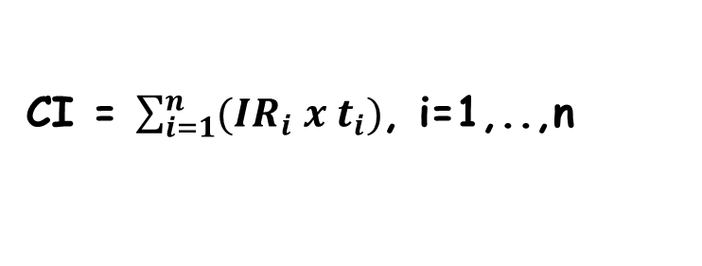
ΣΧΕΣΕΙΣ ΜΕΤΑΞΥ ΔΕΙΚΤΩΝ (Ι)
Για σπάνια νοσήματα (IR=μικρό) ή για μικρά διαστήματα παρακολούθησης (Τ=μικρό) και όπου το IR μπορεί να θεωρηθεί σταθερό μπορειτε να δείξετε ότι
CI = IR χ T
Όταν ο ρυθμός επίπτωσης δεν είναι σταθερός κατά την διάρκεια παρακολούθησης Τ
CI = $\sum_{i=1}^{n}{{(IR}_{i} x t_{i})}$, i=1,..,n
Notes:
Δύο νοσήματα με ίδια επίπτωση μπορεί να έχουν διαφορετικό επιπολασμό αν η μέση διάρκεια του ενός είναι μεγαλύτερη από του άλλου
Ο επιπολασμός ενός θανατηφόρου νοσήματος μπορεί να αυξάνεται παρόλο που η επίπτωση παραμένει σταθερή λόγω της βελτίωσης της θεραπευτικής αγωγής

Slide 21
Προσοχή! Όταν υπολογίζουμε επίπτωση, πρέπει στον παρονομαστή να περιλαμβάνουμε μόνο τα άτομα του πληθυσμού που βρίσκονται σε κίνδυνο (at risk) να αναπτύξουν τη νόσο που μελετάμε, άρα εξαιρούμε όσους έχουν ήδη τη νόσο ή για οποιοδήποτε λόγο δεν κινδυνεύουν να νοσήσουν.
Παραδείγματα:
Outcome of Interest | Who to Exclude
1st heart attack in adults | Those who already had a heart attack
Any heart attack in adults | None (You need to consider the outcome of interest to decide who to exclude.)
Polio in Pakistan | Those who have received polio vaccine or who have had polio
Cancer of the uterus | Exclude men, any women who have had a hysterectomy and those women who have already had uterine cancer.

Slide 22
 | Cumulative Incidence | Incidence Rate
Strengths | Easily calculated and understood since it measures risk | Takes into account losses to follow-up and when disease occurs
Limitations | Does not take into account losses to follow-up or when disease occurs | Need individual follow-up, which is costly and time-consuming Interpretation is not intuitive
Appropriate Use | Fixed populations with short follow-up, or no losses to follow-up | Dynamic populations Fixed populations with long follow-up times, or substantial loss to follow-up

Slide 23
Δείκτες επιπολασμού: Ύπαρξη της νόσου

Slide 24
Επιπολασμός (prevalence) (Ι):
Συχνότητα ύπαρξης μίας νόσου στον πληθυσμό σε μία ορισμένη χρονική στιγμή (π.χ. 1/12/2005) (σημειακός επιπολασμός - point prevalence) ή χρονική περίοδο (π.χ. το έτος 2005) (επιπολασμός περιόδου - period prevalence)
Επιπολασμός = αναλογία  δεν έχει χρονική διάσταση

Slide 25
Δείκτες επιπολασμού (prevalence) (ΙΙ):
Σημειακός Επιπολασμός:παλιές και νέες περιπτώσεις νόσου στον πληθυσμό την συγκεκριμένη χρονική στιγμή
Σημειακός Επιπολασμός:  φωτογραφία  στιγμιότυπο του πληθυσμού
Επιπολασμός περιόδου: περιστατικά παρόντα στην αρχή της περιόδου και όσα συνέβησαν μέσα στην χρονική περίοδο στον πληθυσμό
Επιπολασμός περιόδου:  σειρά στιγμιαίων φωτογραφιών - στιγμιότυπων του πληθυσμού

Slide 26
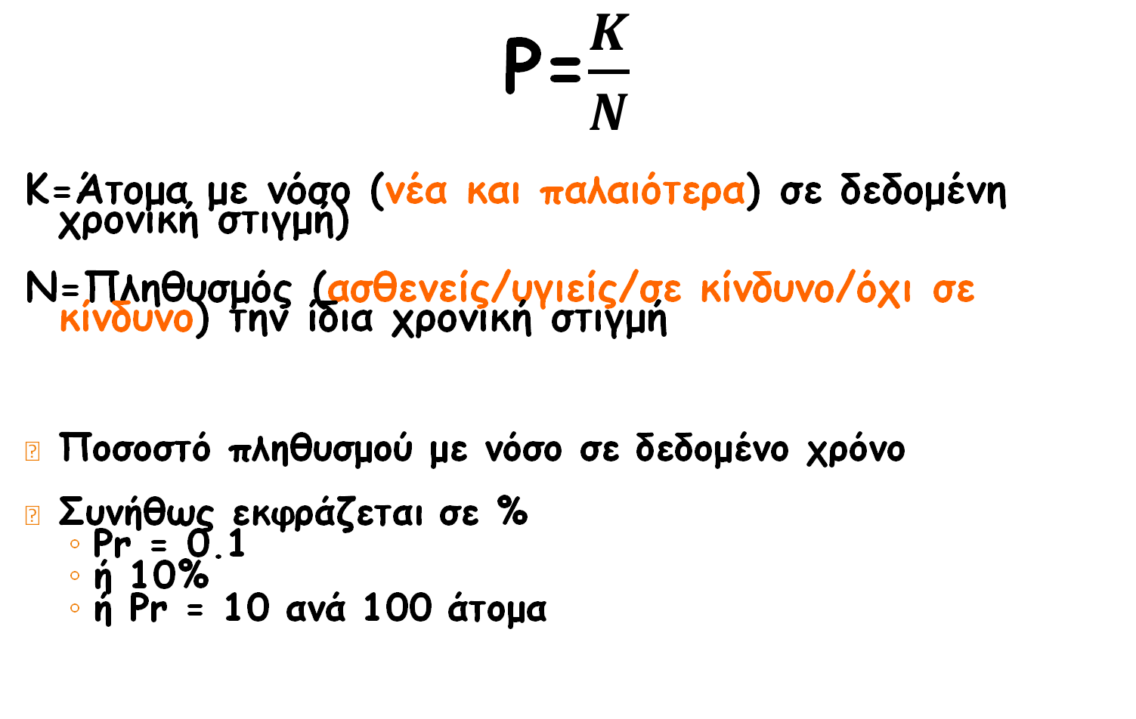
Eπιπολασμός (ΙΙΙ)
P=$\frac{K}{N}$
K=Άτομα με νόσο (νέα και παλαιότερα) σε δεδομένη χρονική στιγμή)
N=Πληθυσμός (ασθενείς/υγιείς/σε κίνδυνο/όχι σε κίνδυνο) την ίδια χρονική στιγμή
Ποσοστό πληθυσμού με νόσο σε δεδομένο χρόνο
Συνήθως εκφράζεται σε %
  Pr = 0.1
  ή 10%
  ή Pr = 10 ανά 100 άτομα

Slide 27
Επιπολασμός (ΙΙ)
11
10
9
8
7
6
5
4
3
2
1
Jan
Feb
Mar
Apr
May
Jun
Jul
Διάρκεια νόσου
Επιπολασμός 1^{η} Μαρτίου =3/11 = 0.27
Επιπολασμός 1η Ιουλίου =4/11 = 0.36
Επιπολασμός εξαρτάται: από την συχνότητα εμφάνισης του συμβάματος και από την διάρκειά του (π.χ. χρόνος έως την ίαση από τη νόσο).

Slide 28
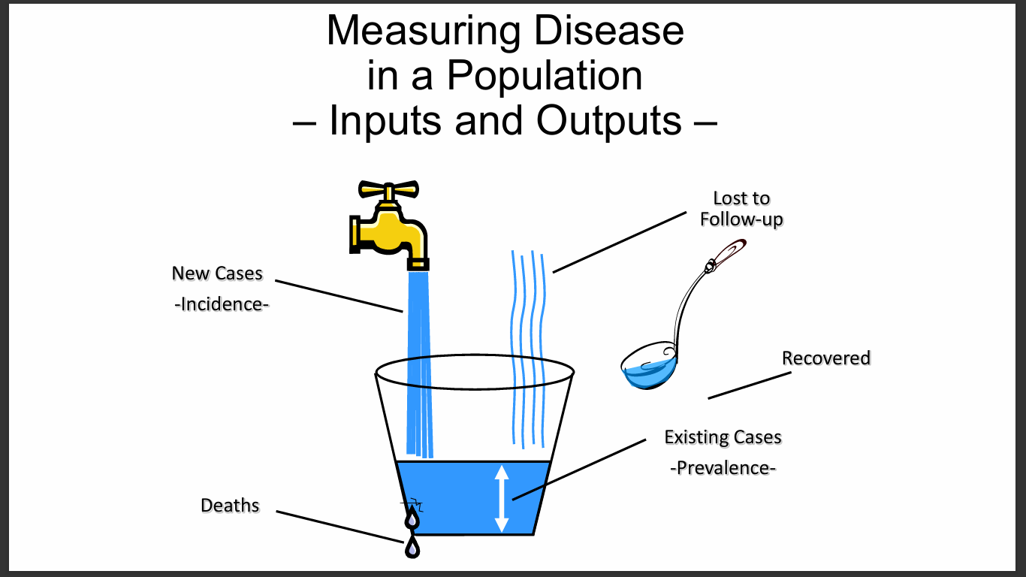

Slide 29
Ο επιπολασμός μπορεί να διαφέρει από πληθυσμό σε πληθυσμό μόνο και μόνο εξαιτίας διαφορών στη διάρκεια της νόσου. Συνεπώς δεν πρόκειται για πολύ χρήσιμο μέγεθος όταν μελετάμε τους παράγοντες κινδύνου μιας νόσου.

Slide 30
Συνοπτικά
Επιπολασμός (Prevalence)
Risk of having a disease:
Odds of having the disease:

Slide 31
Επίπτωση (Incidence)
Risk of getting the disease (Cumulative incidence):
Odds of getting the disease:
Incidence Rate:

Slide 32
Prevalence vs. Incidence
Θεωρείστε μια νόσο που απαιτεί μεγάλο χρονικό διάστημα μέχρι την ίαση, με μεγάλη διασπορά το 2002, η οποία περιορίστηκε το 2003
  Η νόσος θα έχει υψηλή επίπτωση και υψηλό επιπολασμό το 2002
  Η νόσος θα έχει χαμηλή επίπτωση το 2003 εφόσον σταματά να μεταδίδεται, αλλά θα συνεχίζει να έχει υψηλό επιπολασμό εφόσον ιάται αργά.
Θεωρείστε μια νόσο με μικρή διάρκεια.
  Μπορεί να έχει χαμηλό επιπολασμό ακόμα και αν έχει υψηλή επίπτωση.

Slide 33
 | Prevalence - Probability of Current Disease | Cumulative Incidence - Probability of New Disease (Risk) | Incidence Rate Rate of New Disease - (Rate)
Type | Proportion | Proportion | Rate
Range | 0-1 (or 0-100%) | 0-1 (or 0-100%) | 0 - ∞
Numerator | Existing cases | New cases | New cases
Denominator | Total population | Pop. at risk | Person-time at risk
Specify time? | Yes | Yes | Yes
Population | Fixed or Dynamic | Fixed (few lost) | Fixed or Dynamic
Uses | Burden of disease | Causes, impact of interventions | Causes, impact of interventions

Slide 34
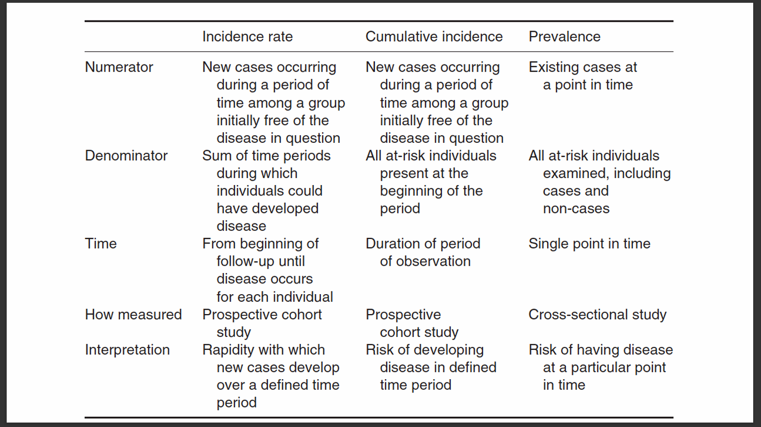

Slide 35
Χρήση δεικτών επίπτωσης και επιπολασμού
Επίπτωση:
Αξιολόγηση της αποτελεσματικότητας προγραμμάτων πρόληψης από την νόσο
Παράγοντες κινδύνου της νόσου (εκθέσεις και ο χρόνος έκθεσης) που οδηγούν στην εμφάνιση της νόσου)
Επιπολασμός:
Εκτίμηση αναγκών νοσοκομείων και προσδιορισμού πόρων που απαιτούνται για τη θεραπεία ατόμων που έχουν την νόσο
Χρόνιες παθήσεις που η έναρξή τους είναι δύσκολο να προσδιοριστεί
Notes:
Δύο νοσήματα με ίδια επίπτωση μπορεί να έχουν διαφορετικό επιπολασμό αν η μέση διάρκεια του ενός είναι μεγαλύτερη από του άλλου
Ο επιπολασμός ενός θανατηφόρου νοσήματος μπορεί να αυξάνεται παρόλο που η επίπτωση παραμένει σταθερή λόγω της βελτίωσης της θεραπευτικής αγωγής

Slide 36
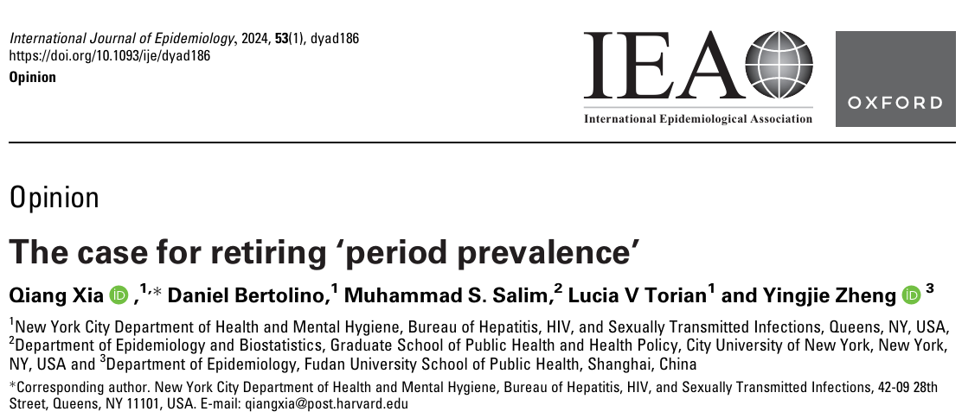

Slide 37
Επιχείρημα 1: Έλλειψη σαφούς και καθολικού ορισμού
Ο όρος «period prevalence» δεν έχει καθιερωθεί στα επιδημιολογικά εγχειρίδια και δεν ορίζεται με συνέπεια στη βιβλιογραφία.
Υπάρχουν δύο διαφορετικοί ορισμοί που χρησιμοποιούνται, προκαλώντας σύγχυση.

Slide 38
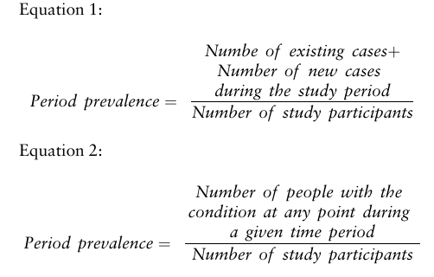
Επιχείρημα 1: Έλλειψη σαφούς και καθολικού ορισμού
Υπάρχουν δύο διαφορετικοί ορισμοί που χρησιμοποιούνται, προκαλώντας σύγχυση.

Slide 39
Πρώτος ορισμός
First, not all existing cases can be included.
  People can change their status from a case to a non-case after the study starts.
  Example: Overweight students can lose weight and become normal weight students on their measurement day.

Slide 40
Πρώτος ορισμός
Second, not all new cases can be included.
As all study participants are measured once in a cross-sectional study, those who develop the condition after they are measured will not be included in the numerator.

Slide 41
Πρώτος ορισμός
Third, the duration of a study affects the measurement.
  The longer the study, the higher the period prevalence, because there is more time for new cases to develop in time for their measurement day

Slide 42
Σύνοψη: Πρώτος ορισμός
Ορισμός 1: Υφιστάμενα + νέα περιστατικά/συμμετέχοντες
Αδυναμία πλήρους καταγραφής
  Δεν μπορούν να συμπεριληφθούν όλοι οι υφιστάμενοι και νέοι ασθενείς, καθώς οι συμμετέχοντες μετρώνται μόνο μία φορά.
Εξάρτηση από τη διάρκεια της μελέτης
  Όσο μεγαλύτερη η διάρκεια, τόσο υψηλότερη η «period prevalence», κάτι που αλλοιώνει την εκτίμηση.
Ανακρίβεια: Η μέτρηση δεν αντικατοπτρίζει με ακρίβεια την κατάσταση σε ένα συγκεκριμένο σημείο του χρόνου.

Slide 43
Δεύτερος ορισμός
Idealized setting: Conduct a prevalence study at exact point in time by measuring all study participants’ condition during a given interval of time.
Study conducted at an exact point in time -> point prevalence.
Differs from other studies in that the status of the participants has a time element in it, but calling it period or lifetime prevalence does not add value but instead causes confusion.

Slide 44
Δεύτερος ορισμός
First, this definition obfuscates the three prevalence measures themselves, point, period and lifetime prevalence.
Εxample: To measure HIV prevalence, we conduct a cross-sectional study, test our study participants and report the point prevalence of HIV infection.
HIV sero-status does not change after infection.
Positive HIV test -> as ever infected with HIV
Negative test results -> as never infected.
Using the period or lifetime prevalence logic and the above interpretation, the point prevalence of HIV infection now becomes lifetime prevalence of HIV infection.

Slide 45
Δεύτερος ορισμός
Second, this definition confuses period prevalence with cumulative incidence.
To quantify the occurrence of SARS-CoV-2: need a cohort study, with follow-up e.g. 1 January to 31 December 2021, and report incidence proportion.
Difficult, expensive or impossible to conduct a cohort study -> researchers instead conduct a cross-sectional study asking participants if they ever had SARS-CoV-2 infection over an interval of time
Report the ‘period prevalence’ of SARS-CoV-2 infection.

Slide 46
Calling the measure period prevalence makes people think it quantifies the occurrence of a condition over an interval of time
BUT it only approximates incidence proportion when some assumptions are met, e.g. negligible in- and out-migrations and deaths.
If the assumptions are not met, the so-called ‘period prevalence’ provides limited information about the period, but only the point at which the cross-sectional study is conducted

Slide 47
Πρόβλημα: δεύτερος ορισμός
Ορισμός: Άτομα με την πάθηση σε οποιοδήποτε σημείο της περιόδου/συμμετέχοντες
Σύγχυση με άλλες έννοιες: Ο όρος συγχέεται με την «incidence proportion» (cumulative incidence).
Παραπλανητική χρήση: Π.χ. η μέτρηση της λοίμωξης SARS-CoV-2 σε ένα έτος μέσω ερωτήσεων δεν είναι «period prevalence», αλλά σημειακός επιπολασμός (point prevalence) σε χρονικό διάστημα.
Ασάφεια στην ερμηνεία: Η χρήση του όρου μπορεί να οδηγήσει σε λανθασμένες ερμηνείες των δεδομένων.

Slide 48
Συμπέρασμα: Ο σημειακός επιπολασμός είναι αρκετός
Οι συγγραφείς υποστηρίζουν ότι όλες οι μελέτες επιπολασμού που βασίζονται σε μία μέτρηση ανά συμμετέχοντα είναι ουσιαστικά σημειακές.
Η χρήση του όρου «period prevalence» δεν προσθέτει αξία και προκαλεί σύγχυση.

Slide 49
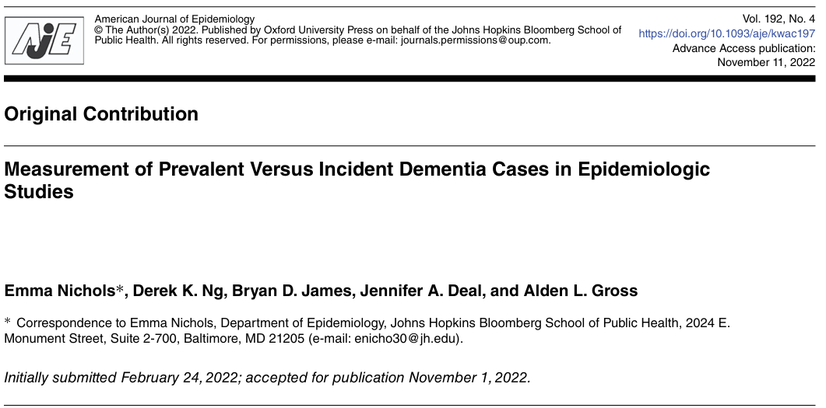

Slide 50
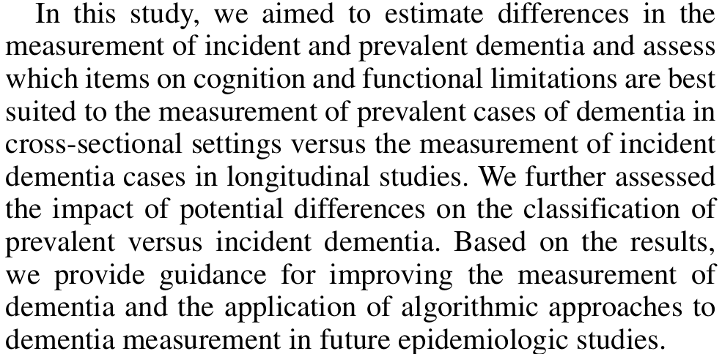

Slide 51
Methods
Primary Aim: To evaluate associations between dementia status (no dementia, incident dementia, or prevalent dementia) and responses to each item on cognition or functional limitations.
Multinomial logistic regression models with generalized estimating equations

Slide 52
Results
The orientation items with the largest discrepancies in their associations with prevalent versus incident dementia were naming the state and naming the month (Figure 1A).
For the item for naming the state, the OR for prevalent dementia was 0.02 (95% confidence interval (CI): 0.01, 0.02),

Slide 53
The OR for incident dementia was 0.05 (95% CI: 0.04, 0.07).
Comparing these 2 estimates, the estimated ratio of ORs comparing the association for inci dent dementia with that for prevalent dementia in regards to naming the state was 3.43 (95% CI: 2.69, 4.37) (Figure 1B).

Slide 54
Because better performance on cognitive tests is protective against dementia, ratios of ORs above 1 indicate that the item is better for discriminating prevalent cases than it is for discriminating incident cases.

Slide 55
Inverting this comparison, our estimate indicated that the strength of the association between the item on naming the state and incident dementia was 71% weaker (95% CI: 63, 77) than the association between the same item and prevalent dementia.

Slide 56
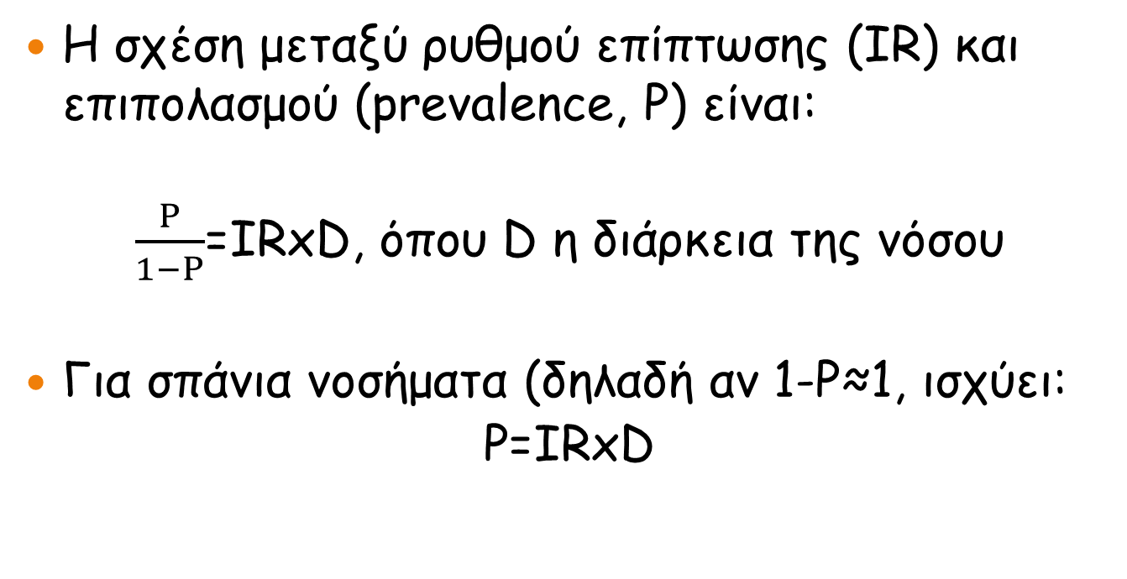
Η σχέση μεταξύ ρυθμού επίπτωσης (IR) και επιπολασμού (prevalence, P) είναι:
$\frac{P}{1−P}$=IRxD, όπου D η διάρκεια της νόσου
Για σπάνια νοσήματα (δηλαδή αν 1-P≈1, ισχύει:
P=IRxD

Slide 57
Χρήση δεικτών μέτρησης συχνότητας νόσου ανάλογα με το είδος της μελέτης
Προοπτικές μελέτες (cohort studies): cumulative incidence (risk); incidence rate of disease;
Συγχρονικές (cross-sectional/prevalence studies): Risk of having the disease (Prevalence)
Μελέτες ασθενών – μαρτύρων: (case-control studies): odds of exposure.
Notes:
Δύο νοσήματα με ίδια επίπτωση μπορεί να έχουν διαφορετικό επιπολασμό αν η μέση διάρκεια του ενός είναι μεγαλύτερη από του άλλου
Ο επιπολασμός ενός θανατηφόρου νοσήματος μπορεί να αυξάνεται παρόλο που η επίπτωση παραμένει σταθερή λόγω της βελτίωσης της θεραπευτικής αγωγής

Slide 58
Μέχρι τώρα: Δείκτες εκτίμησης της συχνότητας εμφάνισης νόσου
Πώς συγκρίνουμε την συχνότητα εμφάνισης νόσου μεταξύ ομάδων;
58

Slide 59
ΣΥΓΚΡΙΣΗ ΣΥΧΝΟΤΗΤΑΣ ΝΟΣΗΜΑΤΩΝ
Μεταξύ διαφορετικών πληθυσμών
Μεταξύ υποομάδων του πληθυσμού- καθορισμός με βάση κάποιο στοιχείο, π.χ.
  Φύλο
  Περιοχή διαμονής
  Κάπνισμα
  Πρόσληψη αλκοόλ
  Σωματική δραστηριότητα
Παράγοντας έκθεσης (exposure):
Σύγκριση αυτών που είναι εκτεθειμένοι με αυτούς που δεν είναι εκτεθειμένοι ή είναι εκτεθειμένοι στο μικρότερο επίπεδο (κατηγορία αναφοράς)
Notes:
Είναι μεγάλη, μέτρια ή μικρή η ετήσια θνησιμότητα 25 τις χιλίοις ενός πληθυσμού?
Εξαρτάται από την κατά ηλικία σύνθεση του πληθυσμού – πληθυσμός νέων – μεγάλη θνησιμότητα, πληθυσμός ηλικιωμένων – θνησιμότητα μικρή.
Σύγκριση δεικτών θνησιμότητας > 2 πληθυσμών πρέπει οι πληθυσμοί αυτοί να έχουν όμοια σύνθεση κατά ηλικία. Αν δεν έχουν πρέπει να γίνουν χωριστές συγκρίσεις μεταξύ των ειδικών κατά ηλικία δεικτών θνησιμότητας των πληθυσμών … πολλαπλές συγκρίσεις

Slide 60
Αποτελέσματα μελέτης – 2x2 πίνακας
Νόσος Έκθεση στον παράγοντα | Ναι | Όχι | ΣΥΝΟΛΟ
Ναι (Εκτεθειμένοι) | A | B | A+B
Όχι (Μη εκτεθειμένοι) | C | D | C+D
ΣΥΝΟΛΟ | A+C | B+D | A+C+D
Υπολογίζονται οι δείκτες επίπτωσης ή επιπολασμού χωριστά στους εκτεθειμένους και στους μη εκτεθειμένους

Slide 61
Παράδειγμα – Six Cities Study: Παρακολούθηση – 1975 - 1991
 | Θάνατος Ναι | Θάνατος Όχι | ΣΥΝΟΛΟ
Διαμονή στην πιο μολυσμένη περιοχή (Steubenville, Ohio) | 291 | 1060 | 1351
Διαμονή στην λιγότερο μολυσμένη περιοχή (Portage, Wisconsin) | 232 | 1399 | 1631
ΣΥΝΟΛΟ | 523 | 2459 | 2982
Αθροιστική επίπτωση
291/1351 = 215.4/1000 άτομα
232/1631 = 142.2/1000 άτομα
523/2982 = 175.4/1000 άτομα

Slide 62
Παράδειγμα – Six Cities Study
 | Θάνατος Ναι | Ανθρωποχρόνος
Διαμονή στην πιο μολυσμένη περιοχή (Steubenville, Ohio) | 291 | 17914
Διαμονή στην λιγότερο μολυσμένη περιοχή (Portage, Wisconsin) | 232 | 21618
ΣΥΝΟΛΟ | 523 | 39532
Ρυθμός επίπτωσης
291/17914 = 16.24/1000 ανθρωποέτη
232/21618 = 10.73/1000 ανθρωποέτη
523/39532 = 13.23/1000 ανθρωποέτη
Παρακολούθηση : Από την είσοδο στην μελέτη (1974-1977) έως:
1)θάνατος, 2)τελευταία παρακολούθηση για εκείνους που χάθηκαν από την παρακολούθηση), 3) λήξη της μελέτης (1991, για εν ζωή άτομα που δεν χάθηκαν εντωμεταξύ από την παρακολούθηση)

Slide 63
ΔΕΙΚΤΕΣ ΣΥΓΚΡΙΣΗΣ ΣΥΧΝΟΤΗΤΑΣ ΝΟΣΗΜΑΤΩΝ
Απόλυτοι δείκτες σύγκρισης (Attributable measures):
Διαφορά δεικτών μέτρησης συχνότητας ενός νοσήματος στους εκτεθειμένους και στους μη εκτεθειμένους σε έναν παράγοντα
Πληροφορίες για την επίδραση μίας έκθεσης σε παράγοντα στην νόσο → ενδιαφέρον για τη Δημόσια Υγεία
Σχετικοί δείκτες σύγκρισης (Relative measures) :
Πηλίκο δεικτών μέτρησης συχνότητας ενός νοσήματος στους εκτεθειμένους και στους μη εκτεθειμένους σε έναν παράγοντα
Πληροφορίες για την ένταση της σχέσης μεταξύ έκθεσης στον παράγοντα και ενός νοσήματος → ενδιαφέρον για την Επιδημιολογία
Notes:
Είναι μεγάλη, μέτρια ή μικρή η ετήσια θνησιμότητα 25 τις χιλίοις ενός πληθυσμού?
Εξαρτάται από την κατά ηλικία σύνθεση του πληθυσμού – πληθυσμός νέων – μεγάλη θνησιμότητα, πληθυσμός ηλικιωμένων – θνησιμότητα μικρή.
Σύγκριση δεικτών θνησιμότητας > 2 πληθυσμών πρέπει οι πληθυσμοί αυτοί να έχουν όμοια σύνθεση κατά ηλικία. Αν δεν έχουν πρέπει να γίνουν χωριστές συγκρίσεις μεταξύ των ειδικών κατά ηλικία δεικτών θνησιμότητας των πληθυσμών … πολλαπλές συγκρίσεις

Slide 64
ΑΠΟΛΥΤΟΙ ΔΕΙΚΤΕΣ ΣΥΓΚΡΙΣΗΣ ΣΥΧΝΟΤΗΤΑΣ ΝΟΣΗΜΑΤΩΝ
Διαφορά αθροιστικής επίπτωσης (cumulative incidence difference)
Διαφορά ρυθμού επίπτωσης (incidence rate difference)
Διαφορά επιπολασμών (prevalence difference)
1) Απόλυτοι δείκτες σύγκρισης για τους εκτεθέντες στον παράγοντα
2) Απόλυτοι δείκτες σύγκρισης για τον συνολικό πληθυσμό
Notes:
Είναι μεγάλη, μέτρια ή μικρή η ετήσια θνησιμότητα 25 τις χιλίοις ενός πληθυσμού?
Εξαρτάται από την κατά ηλικία σύνθεση του πληθυσμού – πληθυσμός νέων – μεγάλη θνησιμότητα, πληθυσμός ηλικιωμένων – θνησιμότητα μικρή.
Σύγκριση δεικτών θνησιμότητας > 2 πληθυσμών πρέπει οι πληθυσμοί αυτοί να έχουν όμοια σύνθεση κατά ηλικία. Αν δεν έχουν πρέπει να γίνουν χωριστές συγκρίσεις μεταξύ των ειδικών κατά ηλικία δεικτών θνησιμότητας των πληθυσμών … πολλαπλές συγκρίσεις

Slide 65
ΑΠΟΛΥΤΟΙ ΔΕΙΚΤΕΣ ΣΥΓΚΡΙΣΗΣ ΓΙΑ ΤΟΥΣ ΕΚΤΕΘΕΝΤΕΣ ΣΤΟΝ ΠΑΡΑΓΟΝΤΑ
Risk Difference = RD = Re – Ru
Re = Επίπτωση (αθροιστική, ρυθμός) ή Επιπολασμός (ό,τι από όλα έχει εκτιμηθεί) στους εκτεθέντες
Ru = Επίπτωση (αθροιστική, ρυθμός) ή Επιπολασμός (ό,τι από όλα έχει εκτιμηθεί) στους μη-εκτεθέντες
Ο δείκτης μέτρησης συχνότητας νόσου θα πρέπει να είναι ο ίδιος στον υπολογισμό των Re, Ru
RD = φορτίο της νόσου που σχετίζεται με την έκθεση, στους εκτεθειμένους – επιπλέον κίνδυνος (συχνότητα νόσου) που σχετίζεται με την έκθεση στον παράγοντα – συχνότητα νόσου που θα εξαλειφθεί αν εξαλειφθεί και η έκθεση ή μειωθεί στο επίπεδο της ομάδας αναφοράς υπό την προϋπόθεση ότι η σχέση παράγοντα νόσου είναι αιτιολογική.
Notes:
Είναι μεγάλη, μέτρια ή μικρή η ετήσια θνησιμότητα 25 τις χιλίοις ενός πληθυσμού?
Εξαρτάται από την κατά ηλικία σύνθεση του πληθυσμού – πληθυσμός νέων – μεγάλη θνησιμότητα, πληθυσμός ηλικιωμένων – θνησιμότητα μικρή.
Σύγκριση δεικτών θνησιμότητας > 2 πληθυσμών πρέπει οι πληθυσμοί αυτοί να έχουν όμοια σύνθεση κατά ηλικία. Αν δεν έχουν πρέπει να γίνουν χωριστές συγκρίσεις μεταξύ των ειδικών κατά ηλικία δεικτών θνησιμότητας των πληθυσμών … πολλαπλές συγκρίσεις

Slide 66
Παράδειγμα – Six Cities Study
 | Θάνατος Ναι | Ανθρωποχρόνος
Διαμονή στην πιο μολυσμένη περιοχή (Steubenville, Ohio) | 291 | 17914
Διαμονή στην λιγότερο μολυσμένη περιοχή (Portage, Wisconsin) | 232 | 21618
ΣΥΝΟΛΟ | 523 | 39532
Ρυθμός Επίπτωσης
291/17914 = 16.24/1000 ανθρωποέτη
232/21618 = 10.73/1000 ανθρωποέτη
523/39532 = 13.23/1000 ανθρωποέτη
RD = IRe – IRu = 16.24/1000 - 10.73/1000 = 5.51/1000 ανθρωποέτη
Ερμηνεία ??????

Slide 67
ΑΠΟΛΥΤΟΙ ΔΕΙΚΤΕΣ ΣΥΓΚΡΙΣΗΣ ΓΙΑ Τον ΠΛΗΘΥΣΜΟ
1^{ος} τρόπος: Population Risk Difference = PRD = Rt – Ru
Rt = Επίπτωση (αθροιστική, ρυθμός) ή Επιπολασμός (ό,τι από όλα έχει εκτιμηθεί) στον συνολικό πληθυσμό
Ru = Επίπτωση (αθροιστική, ρυθμός) ή Επιπολασμός (ό,τι από όλα έχει εκτιμηθεί) στους μη-εκτεθέντες
Ο δείκτης μέτρησης συχνότητας νόσου θα πρέπει να είναι ο ίδιος στον υπολογισμό των Rt, Ru
2^{ος} τρόπος: Population Risk Difference = PRD = RD x Pe
RD = Risk difference στους εκτεθειμένους,
Pe = % του πληθυσμού εκτεθειμένοι στον παράγοντα
Rt, Pe υπολογίζονται είτε από τον πληθυσμό της μελέτης (χρειάζεται προσοχή) είτε από πληροφορία από τον γενικό πληθυσμό
PRD = Επιπλέον αριθμός περιστατικών της νόσου στον πληθυσμό που σχετίζεται με την έκθεση στον παράγοντα - αριθμός περιστατικών νόσου που θα εξαλειφθεί στον γενικό πληθυσμό αν εξαλειφθεί η έκθεση, ή, μειωθεί στο επίπεδο της ομάδας αναφοράς υπό την προϋπόθεση ότι η σχέση παράγοντα-νόσου είναι αιτιολογική.
Notes:
Είναι μεγάλη, μέτρια ή μικρή η ετήσια θνησιμότητα 25 τις χιλίοις ενός πληθυσμού?
Εξαρτάται από την κατά ηλικία σύνθεση του πληθυσμού – πληθυσμός νέων – μεγάλη θνησιμότητα, πληθυσμός ηλικιωμένων – θνησιμότητα μικρή.
Σύγκριση δεικτών θνησιμότητας > 2 πληθυσμών πρέπει οι πληθυσμοί αυτοί να έχουν όμοια σύνθεση κατά ηλικία. Αν δεν έχουν πρέπει να γίνουν χωριστές συγκρίσεις μεταξύ των ειδικών κατά ηλικία δεικτών θνησιμότητας των πληθυσμών … πολλαπλές συγκρίσεις

Slide 68
ΙΔΙΟΤΗΤΕΣ - ΧΡΗΣΙΜΟΤΗΤΑ ΤΟΥ PRD
PRD = RD x Pe
Σπάνια έκθεση → Pe μικρό → PRD μικρό έστω και αν το RD είναι μεγάλο
Συχνή έκθεση → Pe μεγάλο → PRD μεγάλο έστω και αν το RD είναι μικρό
PRD < RD
PRD: Ποιες εκθέσεις είναι περισσότερο σημαντικές σε έναν πληθυσμό (εκείνες με μεγαλύτερο PRD) – Χρήσιμο για τους λειτουργούς Δημόσιας Υγείας
Notes:
Είναι μεγάλη, μέτρια ή μικρή η ετήσια θνησιμότητα 25 τις χιλίοις ενός πληθυσμού?
Εξαρτάται από την κατά ηλικία σύνθεση του πληθυσμού – πληθυσμός νέων – μεγάλη θνησιμότητα, πληθυσμός ηλικιωμένων – θνησιμότητα μικρή.
Σύγκριση δεικτών θνησιμότητας > 2 πληθυσμών πρέπει οι πληθυσμοί αυτοί να έχουν όμοια σύνθεση κατά ηλικία. Αν δεν έχουν πρέπει να γίνουν χωριστές συγκρίσεις μεταξύ των ειδικών κατά ηλικία δεικτών θνησιμότητας των πληθυσμών … πολλαπλές συγκρίσεις

Slide 69
Παράδειγμα – Six Cities Study
RD = IRe – IRu = 16.24/1000 - 10.73/1000 = 5.51/1000 ανθρωποέτη
Pe : εκτίμηση από την μελέτη?
Έστω Pe = 10% στον γενικό πληθυσμό των ΗΠΑ
PRD = RD x Pe = 5.51/1000 ανθρωποέτη x 0.10 = 0.551/1000 ανθρωποέτη
0.551 επιπλέον θάνατοι για κάθε 1000 ανθρωποέτη παρακολούθησης του συνολικού πληθυσμού μπορούν να αποδοθούν στην ρύπανση (παρόμοια με αυτή της Steubenville)
Εάν Pe = 40% (π.χ. στον πληθυσμό της Πράγας)
PRD = RD x Pe = 5.51/1000 ανθρωποέτη x 0.40 = 2.2/1000 ανθρωποέτη

Slide 70
ΑΠΟΛΥΤΟΙ ΔΕΙΚΤΕΣ ΣΥΓΚΡΙΣΗΣ ΩΣ ΠΟΣΟΣΤΑ
Αποδοτέος κίνδυνος – ποσοστό (Attributable fraction) στους εκτεθέντες:APe
APe = ((Re – Ru)/Re) x 100
Ποσοστό των περιπτώσεων νόσου στους εκτεθέντες που θα μπορούσε να αποφευχθεί εάν η έκθεση εξαλειφόταν.
Αποδοτέος κίνδυνος – ποσοστό (Attributable fraction) στον συνολικό πληθυσμό:APt
APt = ((Rt – Ru)/Rt) x 100
Ποσοστό των περιπτώσεων νόσου στον συνολικό πληθυσμό που θα μπορούσε να αποφευχθεί εάν η έκθεση εξαλειφόταν.
ΠΡΟΣΟΧΗ! Και οι δύο δείκτες υποθέτουν πως η σχέση έκθεσης στον παράγοντα και νόσου είναι αιτιολογική
Notes:
Είναι μεγάλη, μέτρια ή μικρή η ετήσια θνησιμότητα 25 τις χιλίοις ενός πληθυσμού?
Εξαρτάται από την κατά ηλικία σύνθεση του πληθυσμού – πληθυσμός νέων – μεγάλη θνησιμότητα, πληθυσμός ηλικιωμένων – θνησιμότητα μικρή.
Σύγκριση δεικτών θνησιμότητας > 2 πληθυσμών πρέπει οι πληθυσμοί αυτοί να έχουν όμοια σύνθεση κατά ηλικία. Αν δεν έχουν πρέπει να γίνουν χωριστές συγκρίσεις μεταξύ των ειδικών κατά ηλικία δεικτών θνησιμότητας των πληθυσμών … πολλαπλές συγκρίσεις

Slide 71
Παράδειγμα – Six Cities Study
ΑPe = (5.51/1000 ανθρωποέτη )/(16.24/1000 ανθρωποέτη) x 100 = 33.9%
Ερμηνεία: 33.9% των θανάτων μεταξύ των συμμετεχόντων από το Steubenville (εκτεθειμένοι) μπορεί να αποδοθεί στα υψηλά επίπεδα ρύπανσης και επομένως θα μπορούσε να αποφευχθεί αν τα επίπεδα ρύπανσης μειωνόταν στο επίπεδο αναφοράς.
Εκτιμώμενο από το σύνολο της μελέτης
ΑPT = (13.23/1000 ανθρωποέτη – 10.73/1000 ανθρωποέτη )/(13.23/1000 ανθρωποέτη)
x 100 = 18.9%
Ερμηνεία????

Slide 72
ΣΧΕΤΙΚΟΙ ΔΕΙΚΤΕΣ ΣΥΓΚΡΙΣΗΣ ΣΥΧΝOΤΗΤΑΣ ΝΟΣΗΜΑΤΩΝ
Σχετικός Κίνδυνος (Relative risk, RR): Λόγος αθροιστικών επιπτώσεων, λόγος ρυθμών επιπτώσεων, λόγος επιπολασμών
Relative risk = RR = Re / Ru
Re = Επίπτωση (αθροιστική, ρυθμός) ή Επιπολασμός (ό,τι από όλα έχει εκτιμηθεί) στους εκτεθέντες
Ru = Επίπτωση (αθροιστική, ρυθμός) ή Επιπολασμός (ό,τι από όλα έχει εκτιμηθεί) στους μη-εκτεθέντες
Ο δείκτης μέτρησης συχνότητας νόσου θα πρέπει να είναι ο ίδιος στον υπολογισμό των Re, Ru
Σχετικός Λόγος(Odds ratio): odds ratio έκβασης (μελέτης προοπτικές, επιπολασμού), odds ratio έκθεσης (ασθενών-μαρτύρων) (αποδεικνύεται ότι ισούται με το odds ratio έκβασης)
Εκφράζουν την ένταση της συσχέτισης μεταξύ μίας έκθεσης και ενός νοσήματος
Χρήσιμοι στην διερεύνηση αιτιολογικών σχέσεων
Notes:
Είναι μεγάλη, μέτρια ή μικρή η ετήσια θνησιμότητα 25 τις χιλίοις ενός πληθυσμού?
Εξαρτάται από την κατά ηλικία σύνθεση του πληθυσμού – πληθυσμός νέων – μεγάλη θνησιμότητα, πληθυσμός ηλικιωμένων – θνησιμότητα μικρή.
Σύγκριση δεικτών θνησιμότητας > 2 πληθυσμών πρέπει οι πληθυσμοί αυτοί να έχουν όμοια σύνθεση κατά ηλικία. Αν δεν έχουν πρέπει να γίνουν χωριστές συγκρίσεις μεταξύ των ειδικών κατά ηλικία δεικτών θνησιμότητας των πληθυσμών … πολλαπλές συγκρίσεις

Slide 73
Παράδειγμα – Six Cities Study
 | Θάνατος Ναι | Ανθρωποχρόνος
Διαμονή στην πιο μολυσμένη περιοχή (Steubenville, Ohio) | 291 | 17914
Διαμονή στην λιγότερο μολυσμένη περιοχή (Portage, Wisconsin) | 232 | 21618
ΣΥΝΟΛΟ | 523 | 39532
Ρυθμός επίπτωσης - θνησιμότητα
IRe = 291/17914 = 16.24/1000 ανθρωποέτη
IRu = 232/21618 = 10.73/1000 ανθρωποέτη
523/39532 = 13.23/1000 ανθρωποέτη
RR = Ire/IRu = (16.24/1000) /(10.73/1000) = 1.51
Ερμηνεία: Οι κάτοικοι του Steubenville έχουν 1.51 φορές αυξημένη θνησιμότητα σε σχέση με τους κατοίκους της Portage.
Επιπλέον σχετικός κίνδυνος (excess relative risk) = (RR-1)x100 = (1.51-1) x100
Οι κάτοικοι του Steubenville έχουν 51% αυξημένη θνησιμότητα σε σχέση με τους κατοίκους της Portage.

Slide 74
Δείκτες σχετικού κινδύνου
<1 = η επίπτωση/επιπολασμός είναι μικρότερη στους εκτεθειμένους σχετικά με τους μη εκτεθειμένους
>1 = η επίπτωση/επιπολασμός είναι μεγαλύτερη στους εκτεθειμένους σχετικά με τους μη εκτεθειμένους
1 = η επίπτωση/επιπολασμός είναι «ίδια» σε εκτεθειμένους και μη

Slide 75
ΣΧΕΤΙΚΟΙ ΔΕΙΚΤΕΣ ΣΥΓΚΡΙΣΗΣ ΣΥΧΝOΤΗΤΑΣ ΝΟΣΗΜΑΤΩΝ
Σχετικός Λόγος (Odds Ratio, OR): odds ratio έκβασης (μελέτης προοπτικές, επιπολασμού), odds ratio έκθεσης (ασθενών-μαρτύρων) (αποδεικνύεται ότι ισούται με το odds ratio έκβασης)
Τι εκφράζει?
Όταν η νόσος είναι σπάνια RR=OR
Όταν η νόσος δεν είναι σπάνια OR≠RR
Σε μελέτες ασθενών/μαρτύρων ανάλογα με τον τρόπο επιλογής των μαρτύρων το OR μπορεί να προσεγγίζει το RR (risk ratio ή rate ratio)
Notes:
Είναι μεγάλη, μέτρια ή μικρή η ετήσια θνησιμότητα 25 τις χιλίοις ενός πληθυσμού?
Εξαρτάται από την κατά ηλικία σύνθεση του πληθυσμού – πληθυσμός νέων – μεγάλη θνησιμότητα, πληθυσμός ηλικιωμένων – θνησιμότητα μικρή.
Σύγκριση δεικτών θνησιμότητας > 2 πληθυσμών πρέπει οι πληθυσμοί αυτοί να έχουν όμοια σύνθεση κατά ηλικία. Αν δεν έχουν πρέπει να γίνουν χωριστές συγκρίσεις μεταξύ των ειδικών κατά ηλικία δεικτών θνησιμότητας των πληθυσμών … πολλαπλές συγκρίσεις

Slide 76
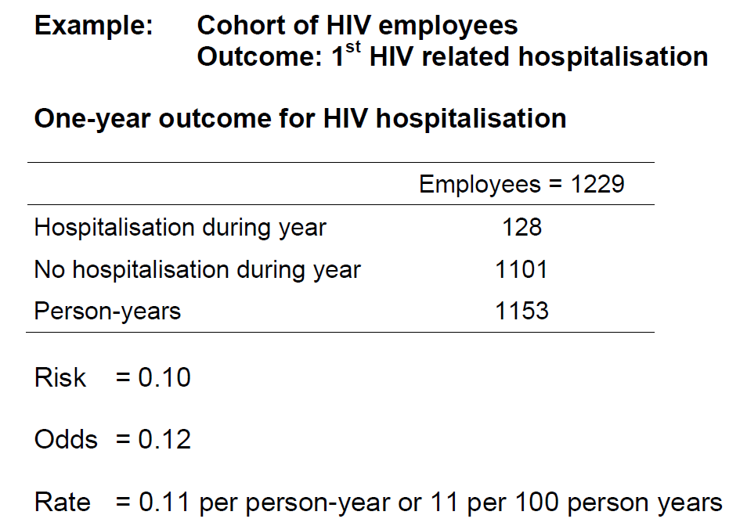

Slide 77
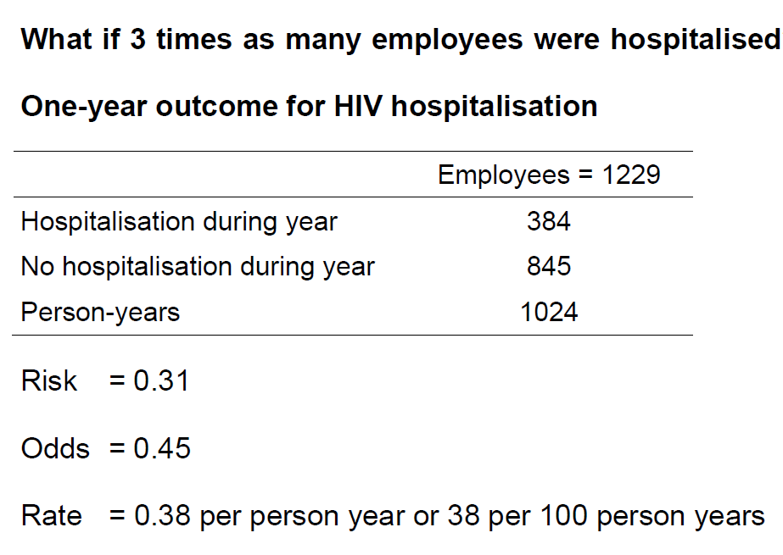

Slide 78
ΣΧΕΤΙΚΟΙ ΔΕΙΚΤΕΣ ΣΥΓΚΡΙΣΗΣ ΣΥΧΝOΤΗΤΑΣ ΝΟΣΗΜΑΤΩΝ / είδος επιδημιολογικής μελέτης
Cohort studies can estimate all three measures of relative risk (preference for rate ratios).
Cross-sectional (prevalence) studies estimate the risk or the odds ratios.
Case-control studies can only estimate the odds ratios of exposure which can be proved to be estimators of the odds ratios of the disease.
The analysis of case-control and prevalence studies is usually based on odds ratios rather than risk ratios. There are two main reasons for that:
i) In case-control studies we cannot estimate other measures of relative risk
ii) Statistical methods based on odds ratios have better mathematical properties than those based on risk ratios, particularly when the disease is not rare.
Suppose that the risk ratio estimate is π₁/ π₀ = 4.
If the risk in the unexposed is π₀ = 0.001, then π₁= 0.004 However if π₀ = 0.3 then π₁= 1.2 an impossible value.
This problem does not arise when we work with odds ratios because the odds can take any value between 0 and infinity.
Notes:
Είναι μεγάλη, μέτρια ή μικρή η ετήσια θνησιμότητα 25 τις χιλίοις ενός πληθυσμού?
Εξαρτάται από την κατά ηλικία σύνθεση του πληθυσμού – πληθυσμός νέων – μεγάλη θνησιμότητα, πληθυσμός ηλικιωμένων – θνησιμότητα μικρή.
Σύγκριση δεικτών θνησιμότητας > 2 πληθυσμών πρέπει οι πληθυσμοί αυτοί να έχουν όμοια σύνθεση κατά ηλικία. Αν δεν έχουν πρέπει να γίνουν χωριστές συγκρίσεις μεταξύ των ειδικών κατά ηλικία δεικτών θνησιμότητας των πληθυσμών … πολλαπλές συγκρίσεις

Slide 79
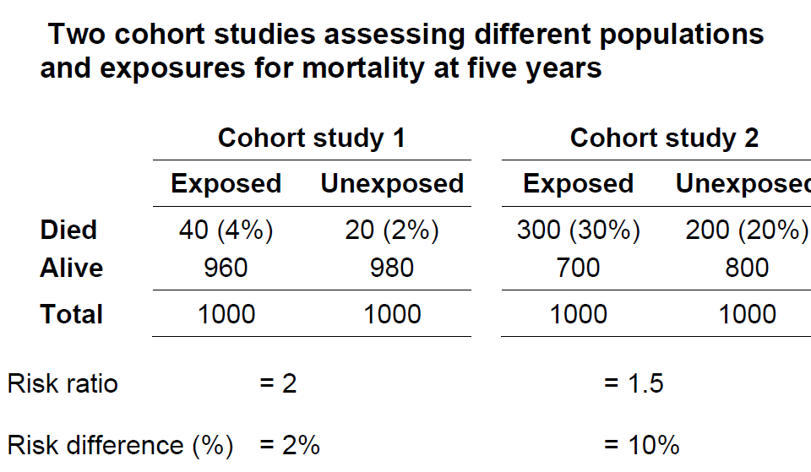
Απόλυτοι vs. Σχετικοί δείκτες σύγκρισης

Slide 80
ΣΥΓΚΡΙΣΗ ΜΕΤΑΞΥ ΔΕΙΚΤΩΝ (ΙΙ)
Προϋποθέτει κοινή σύνθεση των πληθυσμών ως προς χαρακτηριστικά που επηρεάζουν την εμφάνιση της νόσου (π.χ. ηλικία, φύλο )
Notes:
Είναι μεγάλη, μέτρια ή μικρή η ετήσια θνησιμότητα 25 τις χιλίοις ενός πληθυσμού?
Εξαρτάται από την κατά ηλικία σύνθεση του πληθυσμού – πληθυσμός νέων – μεγάλη θνησιμότητα, πληθυσμός ηλικιωμένων – θνησιμότητα μικρή.
Σύγκριση δεικτών θνησιμότητας > 2 πληθυσμών πρέπει οι πληθυσμοί αυτοί να έχουν όμοια σύνθεση κατά ηλικία. Αν δεν έχουν πρέπει να γίνουν χωριστές συγκρίσεις μεταξύ των ειδικών κατά ηλικία δεικτών θνησιμότητας των πληθυσμών … πολλαπλές συγκρίσεις

Slide 81
Παράδειγμα – Θνησιμότητα σε Alaska & Florida το 2003
 | Alaska | Florida
Αρ. θανάτων | 3180 | 168657
Μέγεθος πληθυσμού | 648818 | 17019068
Αδρός δείκτης θνησιμότητας / 100000 άτομα | 490.12 | 990.99
RDe= CI(Florida) – CI(Alaska) = (990.99 – 490.12)/100000 = 500,87 / 100000
RR= CI(Florida) / CI(Alaska) = (990.99 /100000)/(490.12/100000)= 2.02
Είναι «δίκαιη» η σύγκριση με βάση το τοπολογικό κριτήριο; «Φταίει» η Florida?

Slide 82
Παράδειγμα – Ειδικοί κατά ηλικία δείκτες θνησιμότητας σε Alaska & Florida το 2003
 | ALASKA |  |  | FLORIDA
Ηλικιακή ομάδα (έτη) | Αριθμός ατόμων | % του συνόλου | Θνησιμότητα/100000 | Αριθμός ατόμων | % του συνόλου | Θνησιμότητα/100000
<5 | 48680 | 7.5 | 182.82 | 1054865 | 6.20 | 179.26
5-19 | 163629 | 25.22 | 60.50 | 3301582 | 19.40 | 40.28
20-44 | 233205 | 35.94 | 165.09 | 5690076 | 33.43 | 167.06
45-64 | 162706 | 25.08 | 543.92 | 4075162 | 23.94 | 698.25
>65 | 40598 | 6.26 | 4241.58 | 2897383 | 17.02 | 4399.65
Σύνολο | 648818 | 100.00 | 490.12 | 17019068 | 100.00 | 990.98

Slide 83
ΣΥΓΚΡΙΣΗ ΔΕΙΚΤΩΝ (ΙΙ)
Προτύπωση - Στρωματοποίηση (π.χ. κατά ηλικία):
άμεση προτύπωση (direct standardization)
έμμεση προτύπωση (indirect standardization)
Στατιστικά μοντέλα (ΣΜΕ)
Notes:
Είναι μεγάλη, μέτρια ή μικρή η ετήσια θνησιμότητα 25 τις χιλίοις ενός πληθυσμού?
Εξαρτάται από την κατά ηλικία σύνθεση του πληθυσμού – πληθυσμός νέων – μεγάλη θνησιμότητα, πληθυσμός ηλικιωμένων – θνησιμότητα μικρή.
Σύγκριση δεικτών θνησιμότητας > 2 πληθυσμών πρέπει οι πληθυσμοί αυτοί να έχουν όμοια σύνθεση κατά ηλικία. Αν δεν έχουν πρέπει να γίνουν χωριστές συγκρίσεις μεταξύ των ειδικών κατά ηλικία δεικτών θνησιμότητας των πληθυσμών … πολλαπλές συγκρίσεις

Slide 84
Αξιολόγηση μίας επιδημιολογικής μελέτης: Συστηματικά σφάλματα, συγχυτικοί παράγοντες, τυχαία σφάλματα.
ΔΙΑΛΕΞΗ 1. ΕΠΑΝΑΛΗΨΗ – Βασικές αρχές στη Επιδημιολογία.
ΕΝΟΤΗΤΑ 2

Slide 85
Εισαγωγή
Έκθεση σε παράγοντα κινδύνου
Εμφάνιση νόσου (Έκβαση)
Σχέση παράγοντα κινδύνου - νόσου: Μέτρο επίδρασης: Σχετικός κίνδυνος (RR), Απόλυτος κίνδυνος (AR)
Είναι η σχέση πραγματική (εσωτερική εγκυρότητα) ή …?
Συστηματικό
Σφάλμα;
Συγχυτικό
σφάλμα ;
Τυχαίο
σφάλμα ;

Slide 86
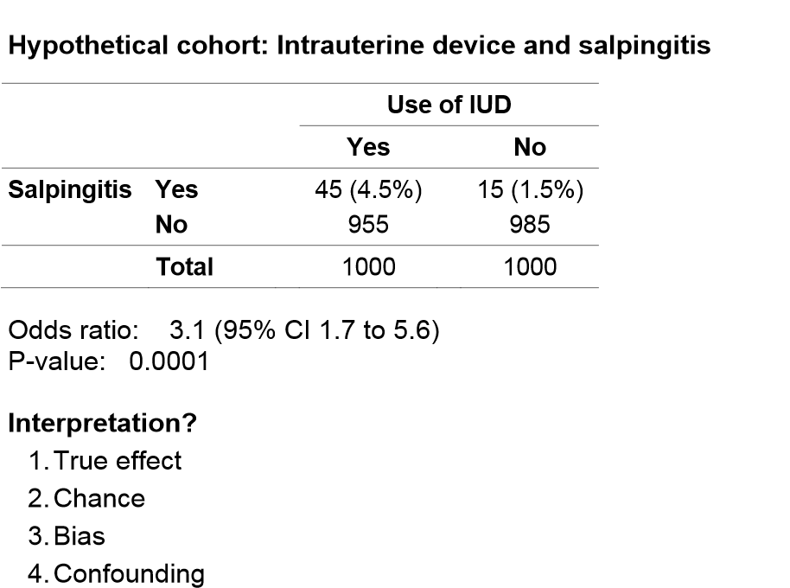

Slide 87
“Τυχαίο σφάλμα”
“that part of our experience that we cannot predict” (Rothman and Greenland, p. 78)
Αλλιώς: «μεταβλητότητα» (sampling variability)
Π.χ. OR = 3.1, 95% CI: 1.7 to 5.6
Notes:
The term “random error” is widely employed yet less widely understood. Rothman and Greenland (Modern epidemiology, p78) define it as “that part of our experience that we cannot predict” (some might say the part that we do not attempt to predict).
The concept can easily be demonstrated in the form of sampling variability, where we can readily show that a series of samples from a single population will in general differ from one another and from the population, at least slightly.

Slide 88
Το τυχαίο σφάλμα αποτελεί πρόβλημα αλλά…
Η επίδρασή του μπορεί να μειωθεί:
  – αύξηση του μεγέθους του δείγματος (αύξηση ισχύος)
  – αλλαγή μεθόδου μέτρησης (μικρότερη αβεβαιότητα)
Μπορεί να ποσοτικοποιηθεί (μέσω μέτρων αβεβαιότητας π.χ. διαστήματα εμπιστοσύνης)
Notes:
Random error can certainly be problematic, but it is generally not as problematic as systematic error. For one, we know a great deal about random error and how to reduce it. We can, for one, increase sample size. It may also be possible to reduce random error by changing the design of our sampling plan or using more precise measurement instruments. Moreover, the probability of various degrees of influence from random error can be quantified, so that we can use confidence intervals to express the uncertainty inherent in our estimates due to sampling variability.
The precision of an estimate is defined as the reciprocal of the standard error of the estimate, but the width of the confidence interval is often used in epidemiology. The difference between the upper and lower 95% confidence limits for a rate or proportion is approximately four (2 x 1.96) times the standard error of the point estimate. The standard errors for many ratio measures (e.g., , risk ratio, rate ratio, odds ratio) are obtained with a log transformation, so the width of their confidence intervals is quantified as the ratio of the upper to the lower confidence limit (called the confidence interval ratio, or CLR). The natural log of the CLR is 2 x 1.96 times the log of the standard error.

Slide 89
Συστηματικό σφάλμα (Bias): Ορισμός
Κάθε συστηματικό «λάθος» που έχει ως συνέπεια την έμμονη (συστηματική) απόκλιση των αποτελεσμάτων της μελέτης από τις αντίστοιχες «πραγματικές» τιμές
«Λανθασμένη» εκτίμηση του μέτρου σχετικού (RR) ή απόλυτου κινδύνου (AR) για την σχέση παράγοντα κινδύνου - νόσου

Slide 90
Συστηματικό σφάλμα (ΣΣ): Μέγεθος
Μικρό ΣΣ→ μικρή επίδραση στον RR ή AR
Π.χ RR=2.5. RR υπό ΣΣ = 2.3 ή 2.8
Αμετάβλητο συμπέρασμα
Μεγάλο ΣΣ→ μεγάλη επίδραση στον RR ή AR
Π.χ RR=2.5. RR υπό ΣΣ = 1.0 ή 5.0
«Λανθασμένο» συμπέρασμα
Επίδραση ενός ΣΣ: εξαρτάται από το μέγεθος του RR ή AR:
μικρή επίδραση εάν RR πολύ μεγάλο

Slide 91
Κατεύθυνση του συστηματικού σφάλματος
«θετική» – παρατηρούμενη/εκτιμώμενη τιμή RR > «πραγματική» RR τιμή, υπερεκτίμηση του RR
«αρνητική» – παρατηρούμενη/εκτιμώμενη τιμή < «πραγματική» τιμή, υπoεκτίμηση του RR
«προς την μηδενική υπόθεση» (Bias towards the null)
«αντίθετα από την μηδενική υπόθεση» (Bias away from the null)
2.5
3.5
True
Observed
Observed
True
True
Observed
Null
Observed
True
Observed
Null
True
Observed
Notes:
When we talk about systematic error, we are often interested in its direction. Random error, being random, goes in both directions. A specific source of systematic error, however, usually shifts the observed value in a particular direction. So we need some terminology for giving directions.
Most often we are referring to bias in an estimated relative risk (incidence density ratio, cumulative incidence ratio, or odds ratio). For a relative risk, the null value (no association) is 1.0. A positive bias means that whatever is the true relative risk (e.g., 2.3, 1.0, 0.5), the observed relative risk is higher, i.e., in a positive direction (e.g., 3.3 observed vs. 2.3 true; 1.3 vs. 1.0, 0.8 vs 0.5).
Negative bias is the inverse of positive bias. For the three example true relative risks just quoted, the following observed relative risks would indicate negative bias: 1.9 observed vs. 2.3 true, 0.8 vs. 1.0, 0.3 vs. 0.5).
Some error processes tend to bias the measure of relative risk in a positive or negative direction. In other cases, however, the error process may tend to shift the observed relative risk closer to 1.0 (the null value) or farther from 1.0, regardless of whether the direction is positive or negative. For these situations we have the terms “towards the null” and “away from the null”. If the true relative risks were 2.3, 1.0, and 0.5, then bias towards the null would be exemplified by 1.8 observed vs. 2.3 true and by 0.8 vs. 0.5. A true relative risk of 1.0 is not susceptible to bias towards the null since it is already at the null value. That’s handy to know, since it means that a bias towards the null can never create the completely false impression of an association.

Slide 92
Αντίθετα από τα τυχαία σφάλματα, τα ΣΣ…
Δεν εξαρτώνται από το μέγεθος του δείγματος
Πηγές συστηματικών σφαλμάτων : δύσκολο να ταυτοποιηθούν
Δύσκολο να προβλεφθεί το είδος της επίδρασης των συστηματικών σφαλμάτων στην εκτίμηση του μέτρου που ενδιαφέρει
Notes:
Whatever the problems with people’s understanding of random error and statistics, systematic error, also called “bias”, is more problematic for epidemiologists. Systematic error may be present without the investigator’s being aware of it, and sources of systematic error may be difficult to identify. Even when we can identify sources of error, their influence may be difficult to assess.

Slide 93
Σφάλματα
Σφάλμα
Τυχαίο σφάλμα (πιθανό σφάλμα εκτίμησης)
Συστηματικό σφάλμα (bias)
Μέγεθος δείγματος στην μελέτη
Πηγή: Rothman, 2002

Slide 94
ΕΙΔΗ ΣΥΣΤΗΜΑΤΙΚΩΝ ΣΦΑΛΜΑΤΩΝ
Σφάλμα επιλογής (selection bias)
-- κατά την επιλογή των συμμετεχόντων: «συστηματικές διαφορές στα ατομικά χαρακτηριστικά των συμμετεχόντων στην έρευνα σε σχέση με αυτούς που δεν συμμετέχουν»
Σφάλμα πληροφορίας (Information bias):
-- κατά την λήψη της πληροφορίας σχετικά με την έκθεση στον παράγοντα κινδύνου ή/και την έκβαση (π.χ. νόσος)
Πηγές: Miettinen OS, 1970
Miettinen & Cook, 1981
Aschengrau & Seage, 2008

